Slide 1
Фальсификация молока и методы ее обнаружения

Slide 2
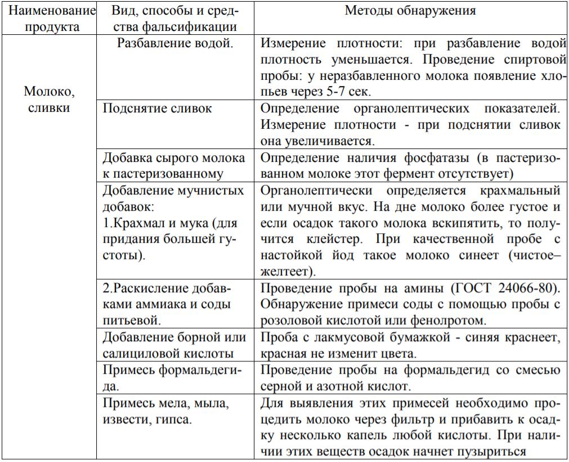
Виды, способы, средства фальсификации молока и методы ее обнаружения
При товароведной экспертизе молока и молочных продуктов устанавливается не только соответствие установленным требованиям продукции, но и выявляются различные виды фальсификации, поэтому знание способов и средств фальсификации и владение методами ее обнаружения является необходимо важными для специалистов-товароведов. Под натуральным молоком подразумевается молоко, от которого не отнята какая-то составная часть и к которому не прибавлено ничего постороннего. Фальсифицированным называется молоко, разбавленное водой, подснятое, нейтрализованноле содой, аммиаком, с наличием консервирующих веществ, ядохимикатов, антибиотиков и полученное от больных животных.

Slide 3
Пороки молока, причины возникновения и методы обнаружения
Как уже было сказано выше, органолептические свойства молока следующие: цвет – белый или слабо желтый; запах – специфический, свойственный молоку; вкус – слегка сладковатый, без посторонних, несвойственных свежему молоку привкусов; консистенция – однородная без слизи, хлопьев белка и нетягучая. Огранолептические свойства молока обуславливаются веществами, входящими в его состав: жир придает нежность, молочный сахар – сладость, белки и минеральные вещества формируют вкус молока. В создании аромата молока важное значение имеют свободные низкомолекулярные жирные кислоты, карбоновые соединения, продукты их окисления. Часто наблюдаются отклонения в органолептических свойствах молока классифицируемые как пороки, которые бывают кормовые и бактериального происхождения. Пороки кормового происхождения обнаруживаются сразу после выдаивания молока, пороки бактериального происхождения выявляются при хранении. 1. Пороки молока кормового происхождения возникают при поедании щавеля, ромашки, полыни, сурепки, чеснока, дикого лука, лютика, содержащих большое количество эфирных масел, поступающих в молоко при его синтезе из крови в молочной железе. Введение в рацион большого количества капусты приводит к появлению капустного привкуса и запаха. Молоко может адсорбировать запахи кормов, особенно недоброкачественного силоса при несоблюдении правил кормления и хранения молока. Летучие кислоты, эфиры, спирты и др., находящиеся в кормах поглощаются молоком и придают ему кормовые привкусы и запахи. 2. Пороки бактериального происхождения. При хранении молока появляется окисленный вкус, связанный с перекисями, альдегидами, образующимися при окислении ненасыщенных жирных кислот, содержащихся в молочном жире и фосфолипидах. Под влиянием солнечных лучей в молоке появляется салистый привкус в результате образования оксикислот из ненасыщенных жирных кислот под действием на молоко перекисей. Металлический и рыбный привкус появляются в следствии окисления ненасыщенных жирных кислот, фосфатидов, входящих в состав оболочек жировых шариков.

Slide 4
Прогорклый вкус может появиться в результате расщепления молочного жира ферментом липазой. Распад белковых веществ вызывает такие пороки, солнечный привкус (слегка сладковатый, напоминающий вкус капусты или репы). Главную роль здесь играют сывороточные белки, в состав которых входят серосодержащие аминокислоты (метионин). Гнилостный, сырный и затхлый привкусы являются результатом протеолиза белковых веществ ферментами гнилостных бактерий и кишечной палочки. Пороки могут возникать при распаде углеводов под действием ферментов, разнообразной посторонней микрофлоры, при этом образуется масляная и карбоновые кислоты, летучие карбонильные соединения, спирты, которые вызывают пороки молока.
Товароведная классификация молочных товаров
Молочные товары относятся к роду потребительских товаров, классу продовольственных товаров, подклассу животного происхождения. Однородная группа молочных товаров животного происхождения подразделяется на 4 подгруппы: цельномолочная продукция, масло коровье, сыры, молочные консервы. Каждая подгруппа подразделяется на следующие виды: - цельномолочная – молоко и сливки питьевые; жидкие кисломолочные (кефир, ряженка, варенец, йогурт, простокваша и т.п.), кисломолочные с высоким содержанием жира (сметана) и белка (творог и творожные изделия); - масло коровье – топленое и сливочное; - сыры – твердые, полутвердые, мягкие, рассольные и плавленые; - молочные консервы – сгущенные и сухие молочные продукты. Каждый вид молочных продуктов подразделяется на разновидности и наименования
Фальсификации молока, причины их возникновения и методы ее обнаружения
При экспертизе молока и молочных продуктов устанавливается не только соответствие установленным требованиям продукции, но и выявляются различные виды фальсификации, поэтому знание способов и средств фальсификации и владение методами ее обнаружения является необходимо важными для специалистов-товароведов

Slide 5
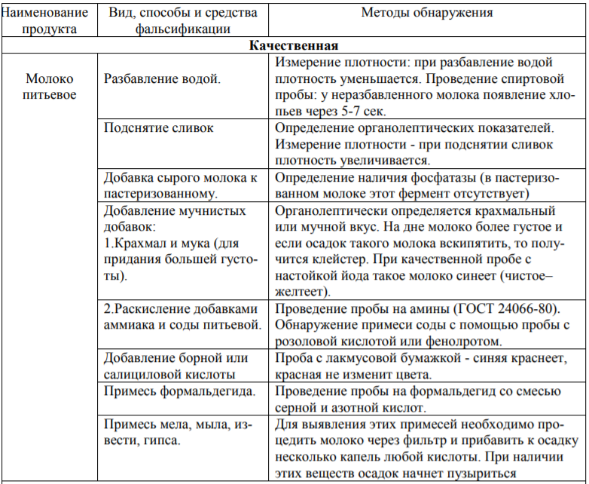
Под натуральным молоком подразумевается молоко, от которого не отнята какая-то составная часть и к которому не прибавлено ничего постороннего. Фальсифицированным называется молоко, разбавленное водой, подснятое, нейтрализованное содой, аммиаком, с наличием консервирующих веществ, ядохимикатов, антибиотиков и полученное от больных животных.
При фальсификации молока и молочных продуктов используются практически все ее виды:
стоимостная
ассортиментная
качественная
количественная
информационная

Slide 6
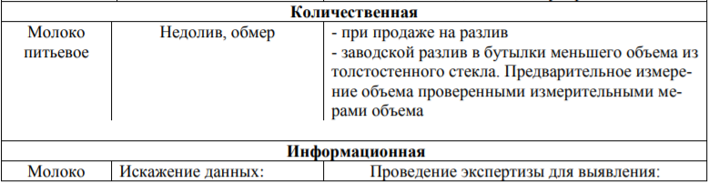
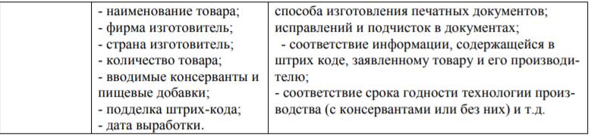
При обнаружении фальсифицированного товара необходимо принять решение: переоценка, возврат на предприятие-производитель, переработка или утилизация, если его употребление грозит жизни и здоровью человека.
Экспертиза качества молока
Экспертиза качества питьевого молока проводится в следующем порядке:
отбор проб и подготовка их к анализу;
определение органолептических показателей молока питьевого;
определение физико-химических показателей;
определение микробиологических показателей;
сравнение полученных результатов с требованиями ГОСТа и выявление соответствия.
в случае отклонения по одному или более показателей проводится повторная экспертиза удвоенного размера средней пробы и полученные результаты переносятся на всю партию молока

